Slide 1
Logistika
-
sklady
Cílem přednášky je pojednat o významu skladování a rozdílných typech skladů
.
Šárka Čemerková
Garant a přednášející

Slide 2
Logistika
-
Sklady
Význam skladování
Strategická a operativní rozhodnutí ve skladování
Druhy skladů
Skladové operace
.
Struktura přednášky

Slide 3
Význam skladování
nedílná součást logistického systému – spojovací článek mezi výrobními procesy a zákazníkem
vliv na kvalitu ZS
moderní sklad = konkurenční výhoda
význam IT a automatizace v oblasti manipulace s materiály

Slide 5
Proč skladovat?
Snaha o dosažení úspor nákladů na přepravu
Snaha o dosažení úspor ve výrobě
Využití množstevních slev nebo nákupů do zásoby
Snaha udržet si dodavatelský zdroj
Podpora podnikové strategie v oblasti zákaznického servisu

Slide 6
Reakce na měnící se podmínky na trhu
Překlenutí časových a prostorových rozdílů mezi výrobcem a spotřebitelem
Podpora programů Just in Time u dodavatelů nebo zákazníků
Snaha poskytovat zákazníkům komplexní sortiment produktů
Dočasné uskladnění materiálů, které mají být zlikvidovány nebo recyklovány

Slide 7
Sklad
obecný pojem
všechny druhy produktů
přejímka, uskladnění, expedice a nakládka
klasický sklad nerealizuje operace zvyšující přidanou hodnotu
dávkové shromažďování dat
minimalizace provozních nákladů

Slide 8
Distribuční centrum
speciální druh skladu
pouze zboží s vysokou poptávkou
pouze přejímka a expedice
vysoký podíl operací navyšujících přidanou hodnotu
data v reálném čase
maximalizace zisku uspokojováním požadavků

Slide 9
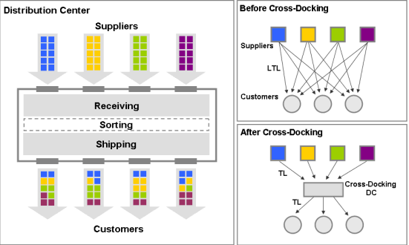

Slide 10
Kdy lze zvažovat o zavedení cross-dockingu?
při přijetí zboží do skladu je již znám jeho odběratel
zákazníci jsou připraveni zboží ihned přijmout
více než 70% zboží je možno přepravovat na páse
přijímá se velké množství samostatných položek
přijímané zboží je již opatřeno visačkami
některé druhy jsou časově citlivé položky

Slide 11
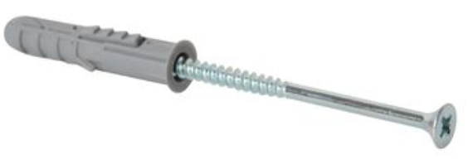
Čtyři základní typy uskladňovaných zásob
suroviny, součástky a díly (fáze zásobování)
zásoby zboží ve výrobě (fáze výroby)
hotové výrobky a obaly (fáze distribuce)
materiály určené k likvidaci nebo recyklaci (většinou malý podíl na celkových zásobách)

Slide 12
Skladovací alternativy podniků
přímé dodávky od výrobce do prodejen - eliminace lokálních odbytových skladů
katalogoví prodejci - centrální skladová zařízení v místě odesílání zboží
distribuční směšovací centra

Slide 13
Strategická rozhodnutí ve skladování
přidělování logistických zdrojů v delším časovém horizontu v souladu s celkovou strategií podniku a jeho obecnými cíli:
volba typu logistického systému
sdružení pobočkových skladů do jediného regionálního distribučního centra

Slide 14
použití vlastních kapacit vs. pronajatých kapacit
přesun skladovacích procesů na poskytovatele logistických služeb
investice do nových manipulačních zařízení
zvýšení počtu pracovních sil apod.

Slide 15
Operativní rozhodnutí ve skladování
při řízení či kontrole logistického výkonu
obvykle rozhodnutí rutinní povahy
krátký časový horizont
vyšší míra jistoty než u rozhodnutí strategických

Slide 16
Typy skladů
volba na základě důležitých finančních aspektů a aspektů ZS
soukromé skladování
veřejné skladování

Slide 17
smluvní skladování
dohoda mezi uživatelem a poskytovatelem skladovacích služeb
poskytovatel zajišťuje výhradně pro jednoho klienta nestandardní speciální skladovací a logistické služby, přičemž poskytovatel a klient společně sdílejí rizika spojená s těmito operacemi

Slide 18
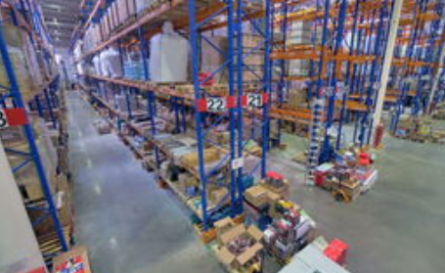
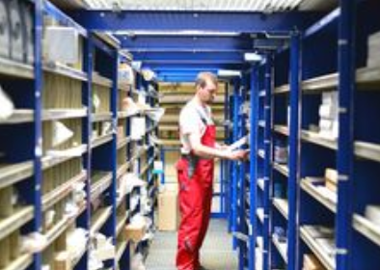
Druhy veřejných skladů
Všeobecné obchodní sklady:
nejběžnější druh
pro výrobce, distributory nebo zákazníky/odběratele
pro téměř veškeré druhy balených výrobků

Slide 19
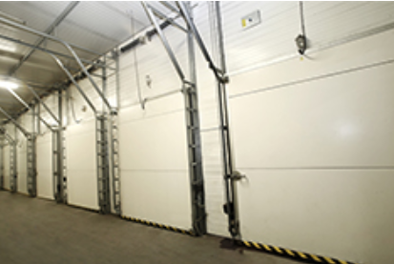
2. Sklady s řízenou teplotou:
Hlubokomrazírenské tunely
mražení až do -35°C
vhodné pro: veškeré potraviny živočišného či rostlinného původu (hotové výrobky, polotovary i suroviny)

Slide 20
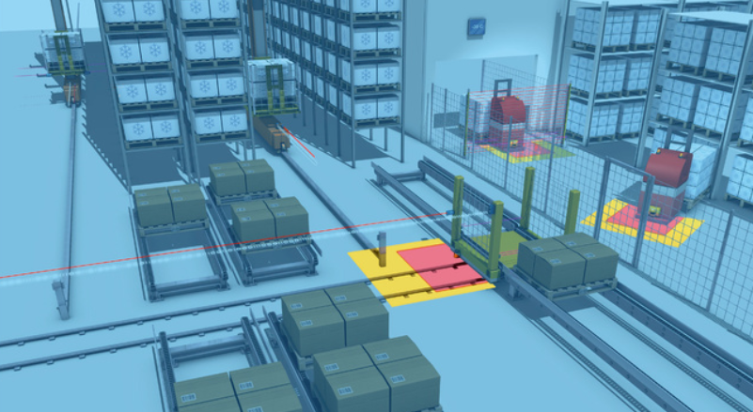
Mrazírenské sklady
řízená teplota mražení od -18°C do -27°C
mražené potraviny, některá léčiva, fotografický papír a filmy do fotoaparátů, kožešiny, archiválie

Slide 21
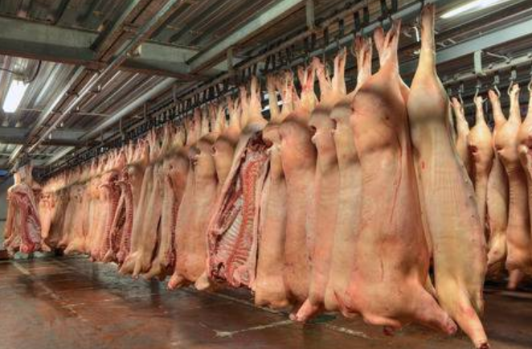
Chladírenské sklady
prostory s řízenou teplotou 0°C až +15°C
rychle se kazícího zboží, např. ovoce a zelenina, maso, mléčné výrobky

Slide 22
3. Celní sklady:
vydávají jištěné dluhopisy ministerstva financí
postupují svá zařízení a prostory pod dohled zástupce ministerstva
celní poplatky a spotřební daně až po prodeji
zboží, nad kterým má stát kontrolu, dokud není distribuováno na trh (např. tabákové výrobky, alkoholické nápoje aj.)

Slide 23
4. Sklady pro veřejnost:
uskladnění soukromého majetku, nikoliv zboží
možnosti uskladnění:
otevřený prostor (na volné ploše skladu)
soukromá místnost
trezor
kontejner

Slide 24
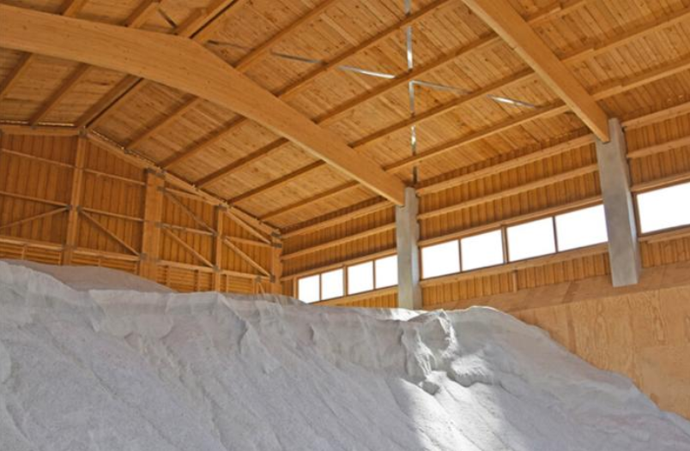
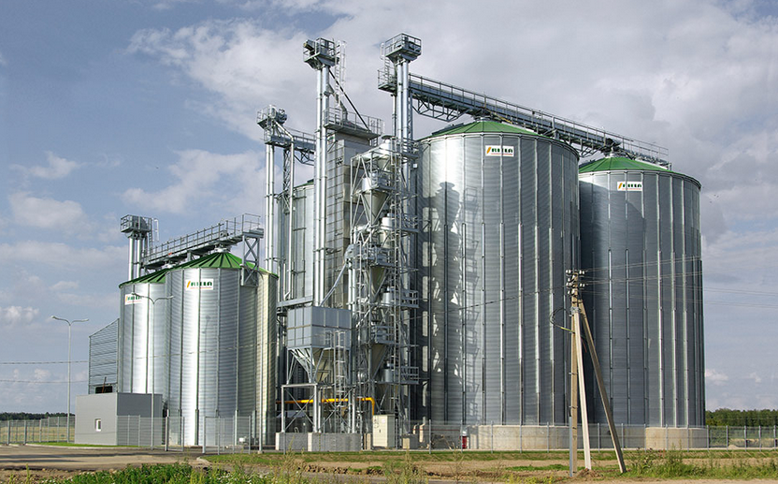
5. Speciální komoditní sklady:
specifické zemědělské produkty (obilí, vlna, bavlna,…)
obvykle jeden sklad = jeden druh produktu + speciální služby související s charakterem daného produktu

Slide 25
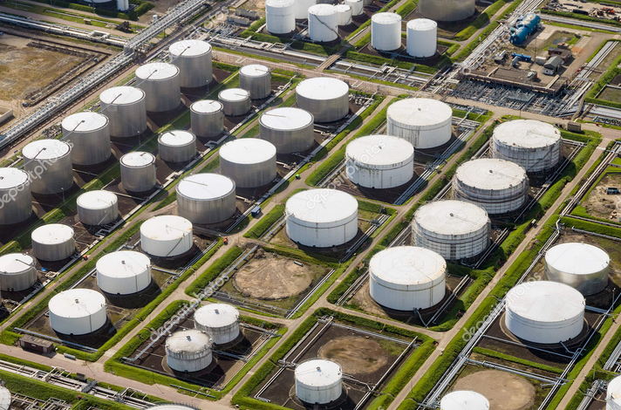
6. Sklady hromadných substrátů:
kapalné produkty (např. chemikálií, ropa,…) v nádržích a sypké substráty (např. uhlí, písek) na otevřeném nebo krytém místě
další služby:
plnění barelů (z nádrží)
výroba nových sloučenin a směsí smícháním různých druhů chemikálií

Slide 26
Skladové operace
proces skladování má tři základní operace:
přesun materiálů a produktů:
skladování materiálů a produktů
přenos informací o skladovaných materiálech a produktech

Slide 27
Přesun materiálů a produktů
Příjem:
fyzické vyložení či vybalení z přepravního prostředku
aktualizace skladových záznamů (databáze zásob)
kontrola stavu (poškození)
překontrolování fyzického počtu položek s údaji na průvodní dokumentaci

Slide 28
Transfer neboli ukládání:
fyzický přesun produktů do skladu
uskladnění
přesuny do oblasti speciálních služeb (např. konsolidace a expedice)

Slide 29
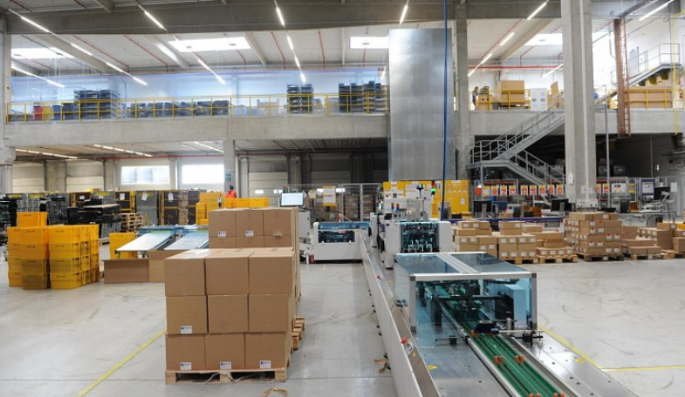
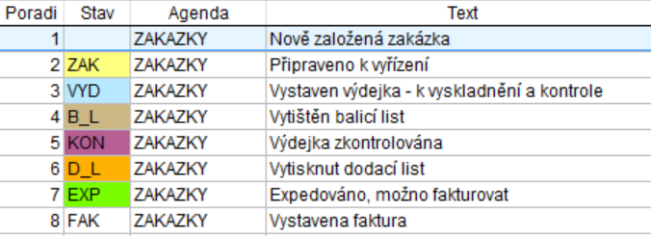
Kompletace podle objednávek:
přeskupování v návaznosti na sortiment a množství, které požaduje zákazník
tvorba balicích listů

Slide 30
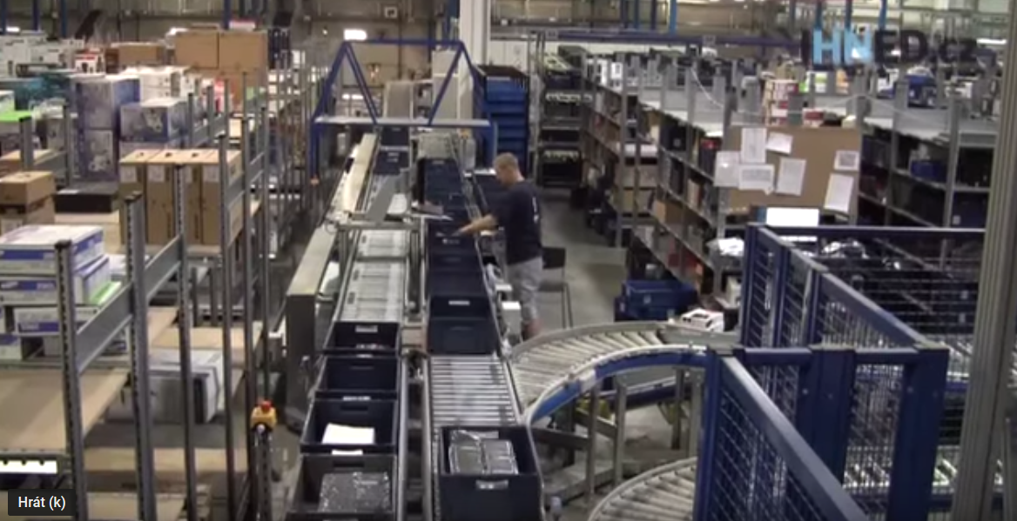
Překládka:
obchází se funkce uskladnění produktů
zboží se překládá z místa příjmu přímo do místa expedice

Slide 31
Expedice:
balení
fyzická nakládka do dopravního prostředku

Slide 32
Shrnutí přednášky
Umíte:
Vysvětlit význam skladování
Rozlišit mezi klasickým skladem a distribučním centrem
Objasnit podstatu Cross-Dockingu
Popsat různé druhy skladů
Charakterizovat skladové operace

